Slide 1


UBND PHƯỜNG VIỆT HƯNG
TRƯỜNG MẦM NON GIANG BIÊN
LĨNH VỰC PHÁT TRIỂN NGÔN NGỮ
Đề tài: Thơ “ Bạn mới"
Lứa tuổi: 24-36 tháng tuổi.
Lớp: Nhà trẻ D1

Slide 2

1. Ổn định tổ chức:
- Cô và trẻ hát bài “Cháu đi mẫu giáo”.
- Trò chuyện về bài hát.

Slide 3
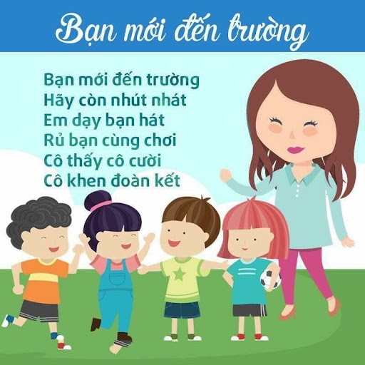
2. Phương pháp, hình thức tổ chức:
* HĐ1: Cô đọc thơ cho trẻ nghe
- Cô giới thiệu tác giả bài thơ “Bạn mới” của nhà thơ Nguyệt Nga

Slide 4
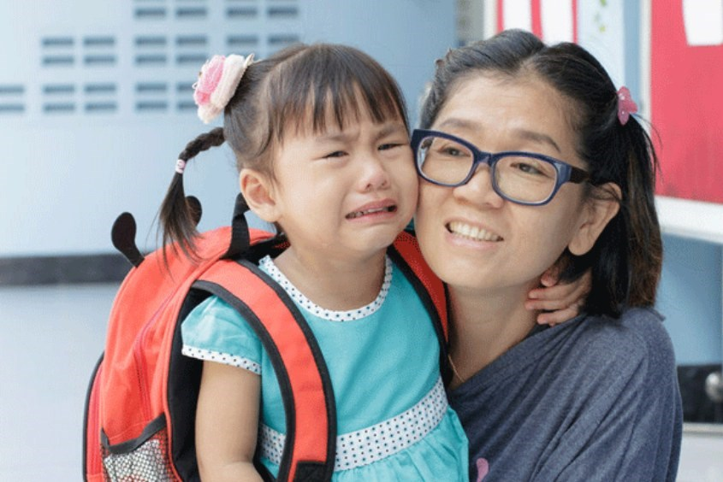
-Mẹ cha bận rộn như thế nào?
Bạn mới đến trường
Hãy còn nhút nhát

Slide 5
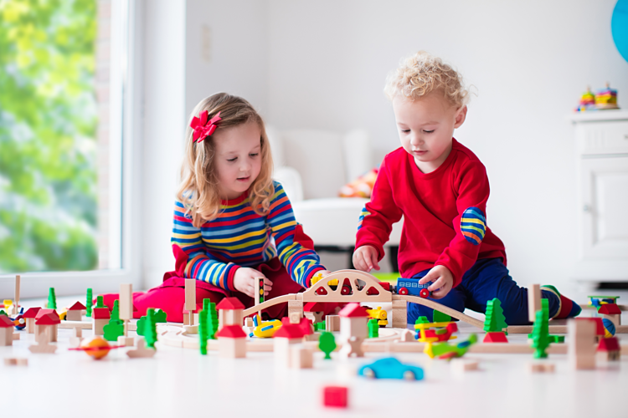
Em dậy bạn hát
Rủ bạn cùng chơi

Slide 6
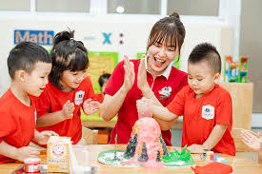
Cô thấy cô cười
Cô khen đoàn kết

Slide 7
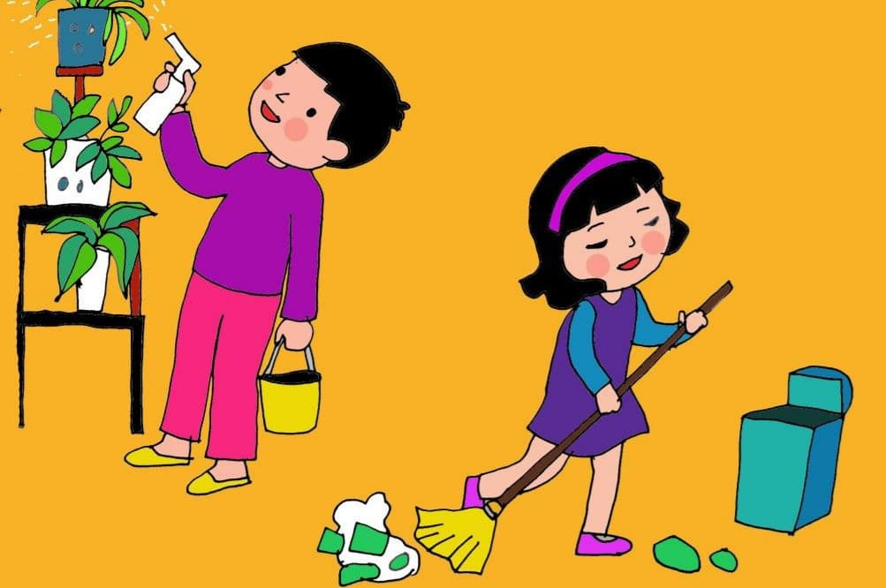
- Chổi xinh bé làm gì?
- Con ngoan, nhà sạch mẹ cha như thế nào?

Slide 8
HĐ2: Đàm thoại trích dẫn
+ Cô vừa đọc bài thơ gì ?
+ Em dạy bạn gì?
+ Các bạn cùng làm gì?
+ Cô thấy các bạn quan tâm yêu thương cô làm gì?
+ Cô khen như thế nào?
+ Vậy, khi có bạn mới các con phải làm gì?
=>GD: Khi có bạn mới các con phải quan tâm, giúp đỡ bạn, chỉ cho bạn, những gì bạn chưa biết, rủ bạn cùng chơi.

